Slide 1

УРОК ИЗОБРАЗИТЕЛЬНОГО
ИСКУССТВА
В 4 «Г» КЛАССЕ

Slide 2

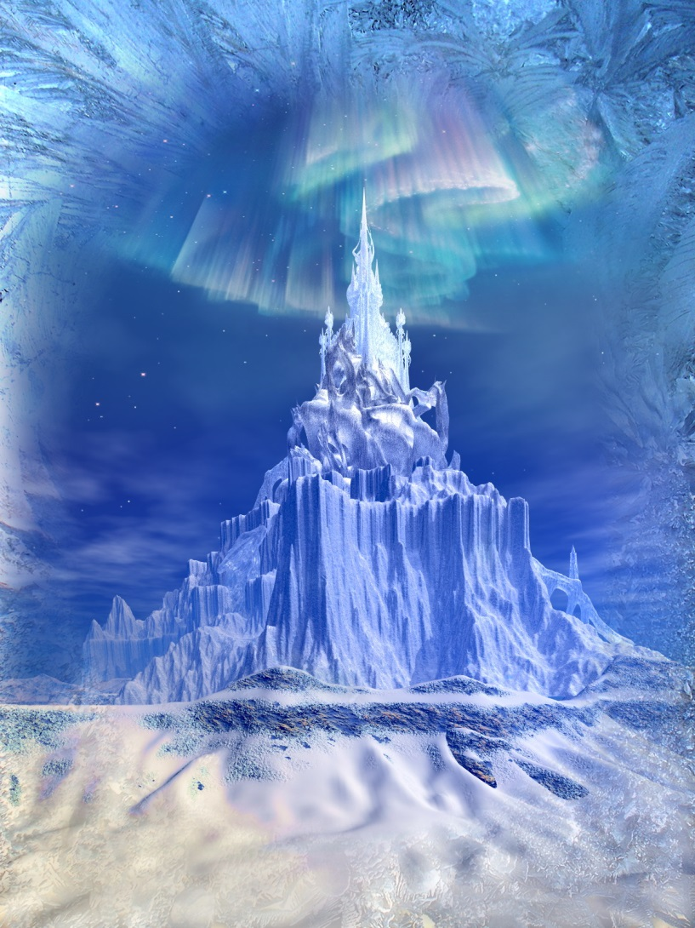
ЦАРСТВО СНЕЖНОЙ
КОРОЛЕВЫ

Slide 3
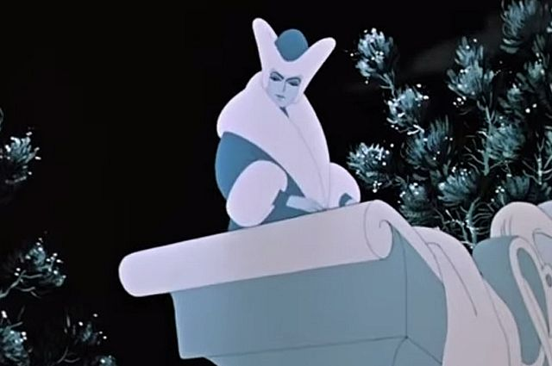
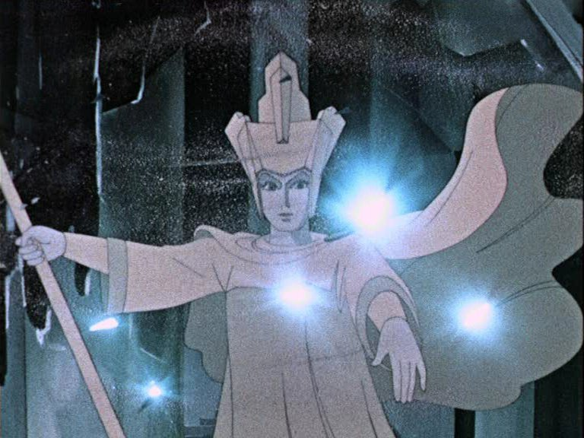
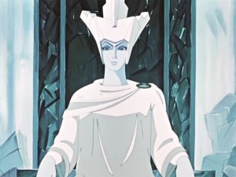

Slide 4
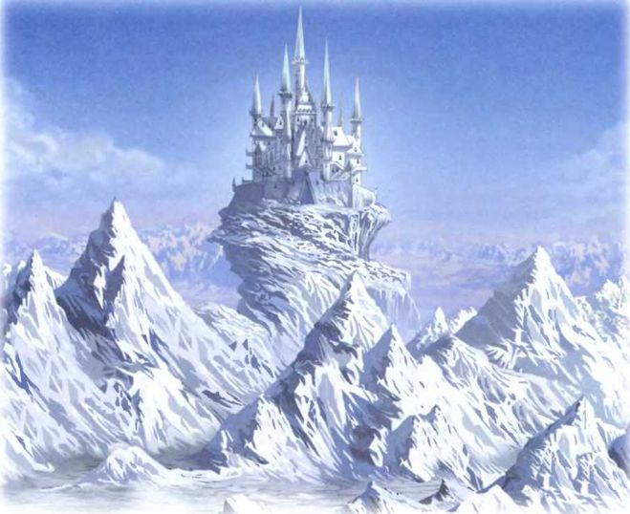
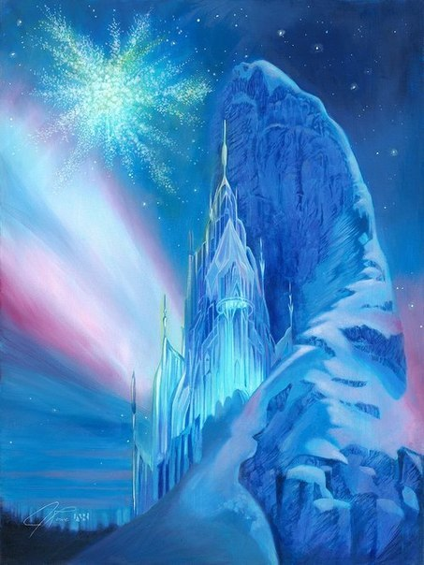


Slide 5
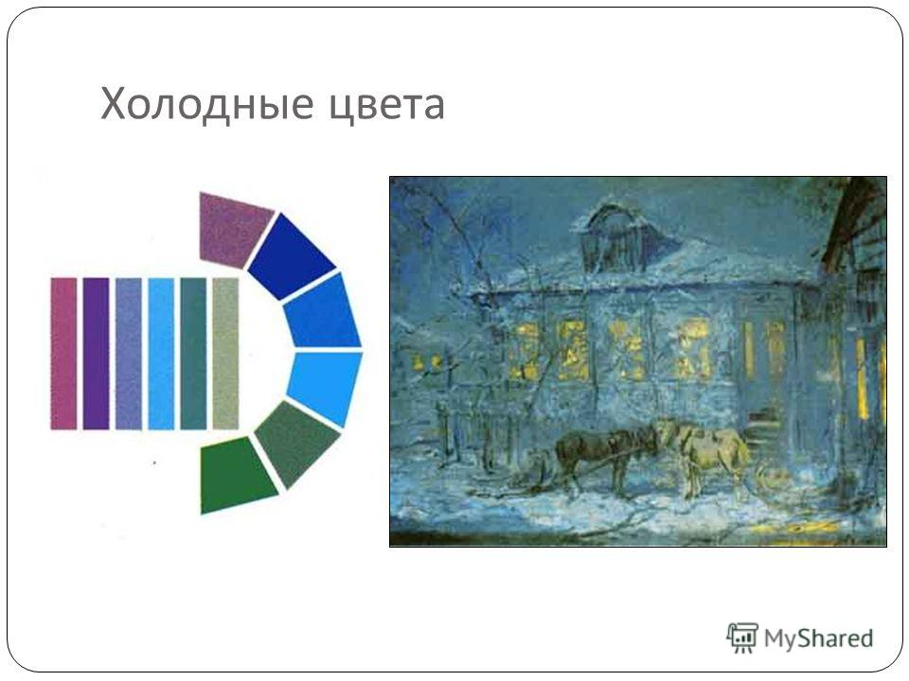
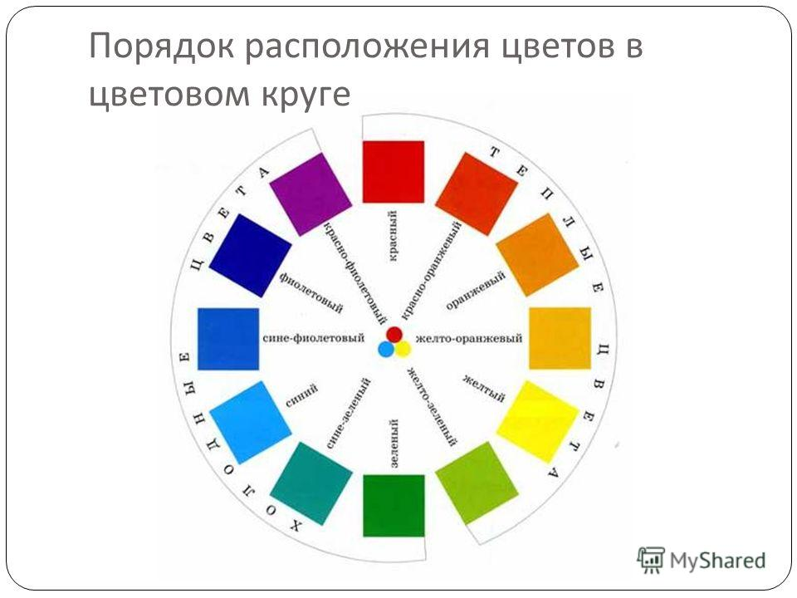
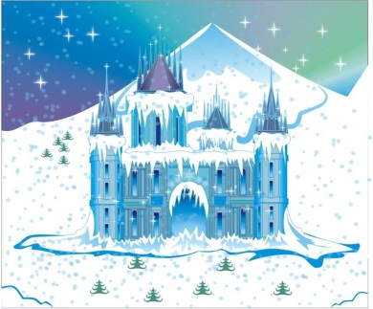

Slide 6
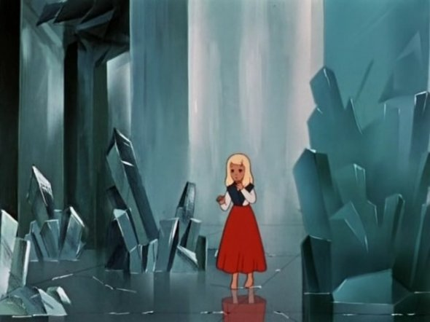
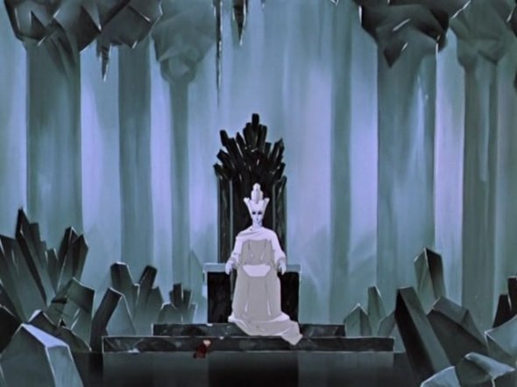
ИЗ КАКИХ ГЕОМЕТРИЧЕСКИХ ФИГУР
ВЫ БЫ ПОСТРОИЛИ ЗАМОК?

Slide 7
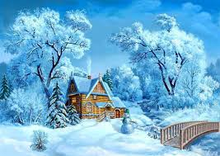
ФИЗКУЛЬТМИНУТКА

Slide 8
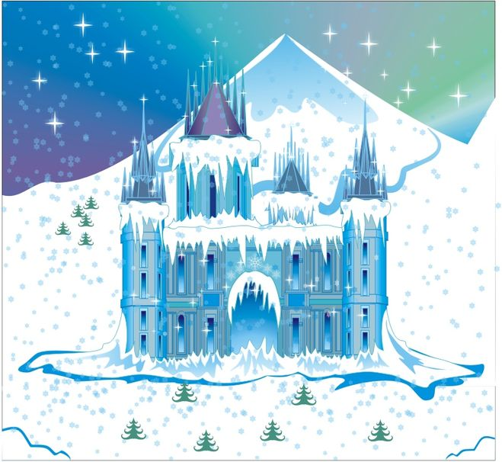
САМОСТОЯТЕЛЬНАЯ РАБОТА

Slide 9
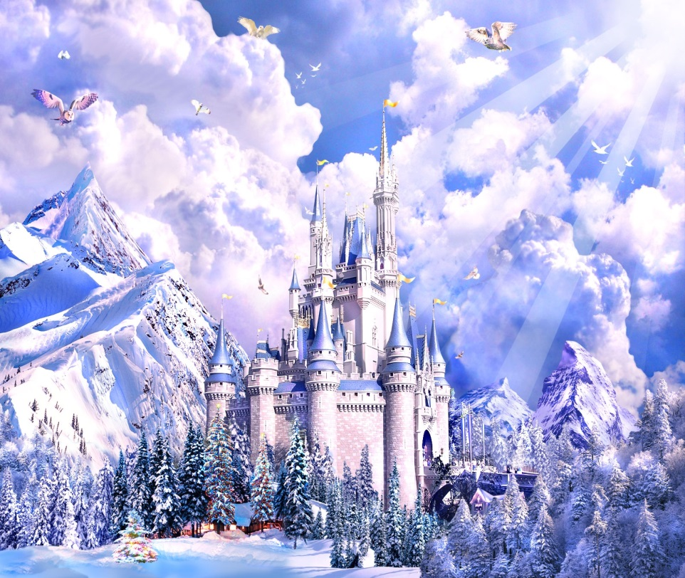
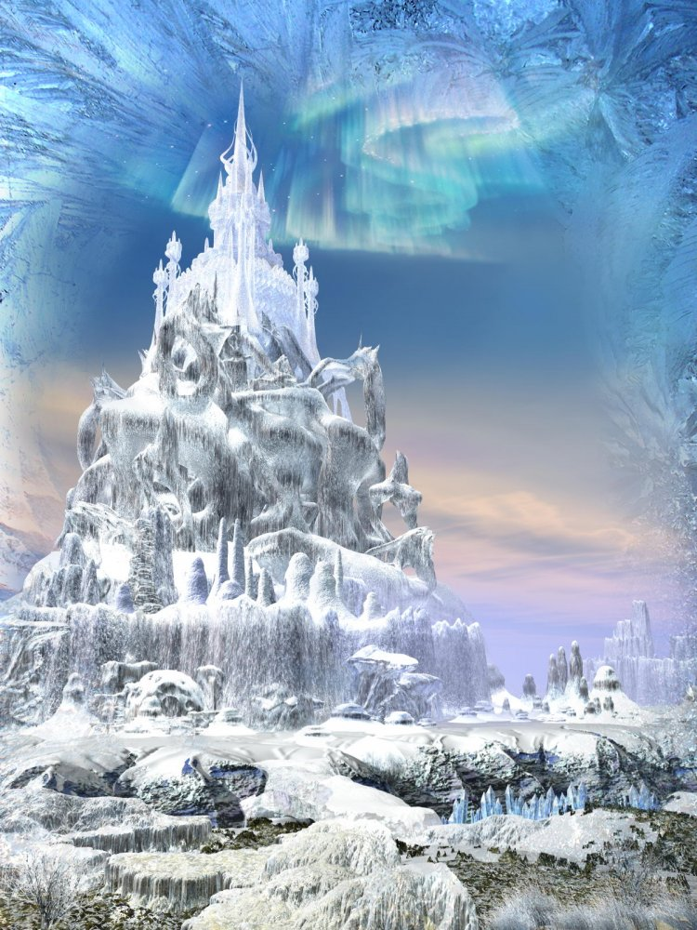
ВЫСТАВКА РАБОТ УЧАЩИХСЯ

Slide 10
